Slide 1
Primjena lijeka ocrelizumab u tretmanu RMS i PPMS
Doc.dr Sanja Grgić
Trebinje, 2019.

Slide 2
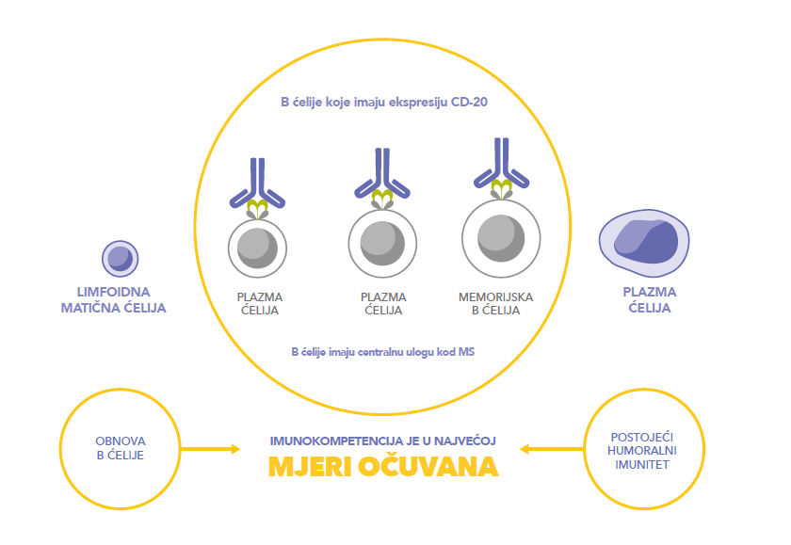
Lijek OCREVUS® (Ocrelizumab)je rekombinantno humanizirano monoklonalno antitijelo¹ koje selektivno cilja i vrši depleciju B ćelija koje imaju CD-20 ekspresiju
1. Sažetak glavnih svojstava lijeka za OCREVUS® (okrelizumab)

Slide 3
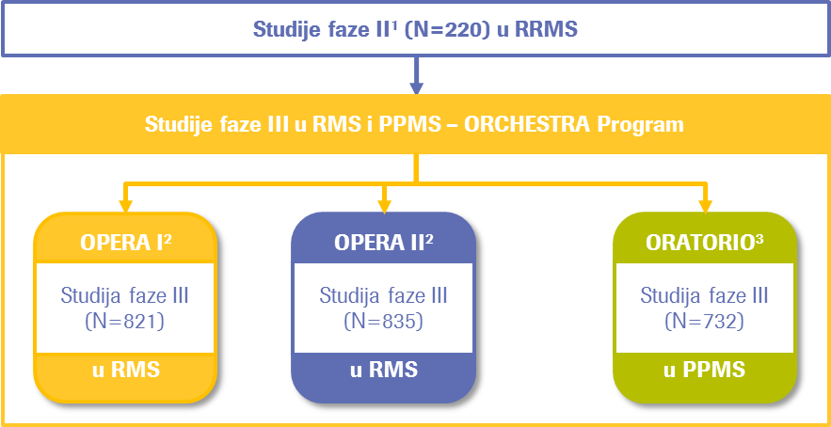
Klinički razvoj lijeka OCREVUS® (Ocrelizumab)
Ocrelizumab je ispitivan u jednom ispitivanju Faze II i tri ispitivanja Faze III unutar ORCHESTRA programa
¹Kappos L, et al. Lancet 2011;378:1779–1787; ²Hauser SL, et al. N Engl J Med 2017;376:221–234;³Montalban X, et al. N Engl J Med 2017;376:209–220.

Slide 4
OPERA I i OPERA II: Dizajn studije
BL, baseline; CDP, confirmed disability progression; IFN, interferon; OLE, open-label extension; SC, subcutaneous
Hauser SL, et al. Presented at ECTRIMS 2018 (Poster number P590).
Notes:
*Patients in the ocrelizumab group received placebo injections three times weekly, while patients in the IFN β-1a group received placebo infusions at Days 1 and 15 and Weeks 24, 48 and 72; †OLE was not mandatory. Patients who declined to participate in the OLE entered safety follow-up; ‡Continued monitoring occurs if B cells are not repleted.

Slide 5
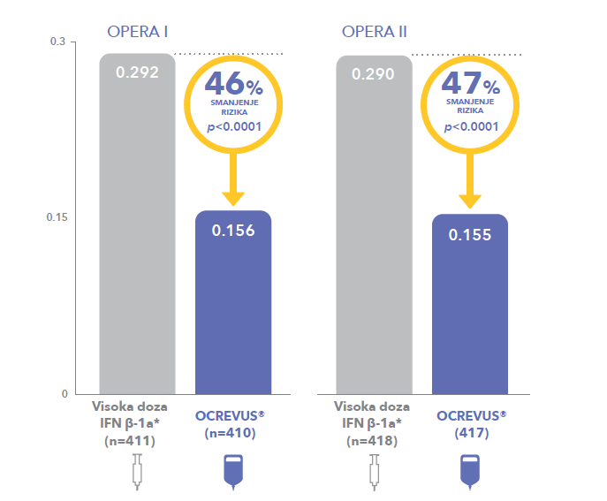
Lijek OCREVUS® (Ocrelizumab) signifikantno reducira ARR u poređenju sa IFN β-1a
ARR – Anual Relaps Rate, godišnja stopa relapsa
Hauser SL, et al. N Engl J Med 2017;376:221–234. Supp. Appendix.

Slide 6
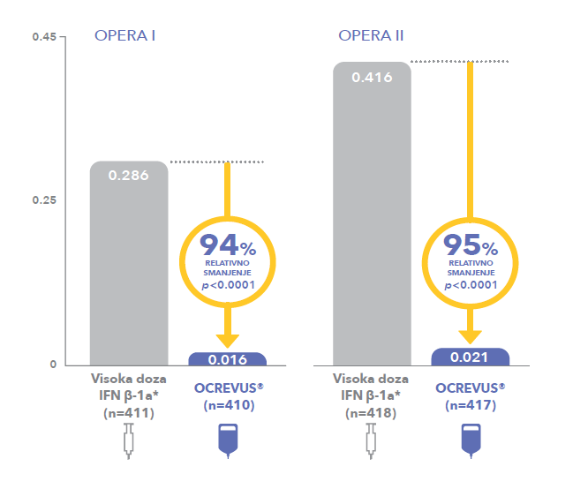
Lijek OCREVUS® (Ocrelizumab) signifikantno reducira broj uvećanih T1 Gd + lezija u poređenju sa IFN β-1a
Hauser SL, et al. N Engl J Med 2017;376:221–234. Supp. Appendix.

Slide 7
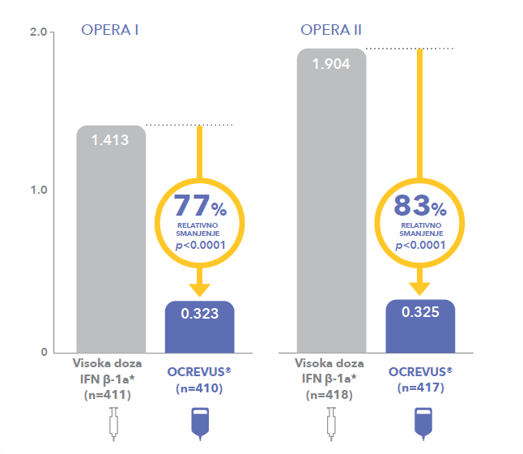
Lijek OCREVUS® (Ocrelizumab) signifikantno reducira broj novih ili uvećanih T2 hiperintenzivnih lezija u poređenju sa IFN β-1a
Hauser SL, et al. N Engl J Med 2017;376:221–234. Supp. Appendix.

Slide 8
OPERA I i OPERA II Post hoc analiza: Rizik dostizanja EDSS 4.0 Pacijenti sa polaznom osnovom EDSS ≤3.0
10
IFN β-1a (n=544)
10
IFN β-1a (n=544)
Ocrelizumab 600mg (n=538)
Ocrelizumab 600mg (n=538)
8
HR (95% CI): 0.40 (0.23, 0.69); p<0.001
8
HR (95% CI): 0.39 (0.20, 0.73);
p=0.004
Smanjenje rizika za 60%
6
6
Kumulativna vjerovatnoća (%)
Smanjenje rizika za 61%
Kumulativna vjerovatnoća (%)
4
4
2
2
0
0
0
12
24
36
48
60
72
84
96
0
12
24
36
48
60
72
84
96
Vrijeme do 12-sedmičnog potvrđenog EDSS 4.0 (sedmice)
Vrijeme do 24-sedmičnog potvrđenog EDSS 4.0 (sedmice)
EDSS, Expanded Disability Status Scale; HR, hazard ratio; IFN β-1a, interferon beta-1a; ITT, intention-to-treat.
Kappos L, et al. Presented at EAN 2017 (Presentation PR2079).
Notes:
Hazard ratio derived from a Cox model stratified by region (USA, rest of world) with baseline EDSS and treatment group included as covariates.

Slide 9
OPERA I i OPERA II Post hoc analiza: Rizik dostizanja EDSS 6.0 ITT populatcija
10
IFN β-1a (n=829)
10
IFN β-1a (n=829)
Ocrelizumab 600mg (n=827)
Ocrelizumab 600mg (n=827)
8
HR (95% CI): 0.40 (0.23, 0.72); p=0.002
8
HR (95% CI): 0.41 (0.22, 0.76); p=0.005
6
6
Smanjenje rizika za 60%
Smanjenje rizika za 59%
Kumulativna vjerovatnoća (%)
Kumulativna vjerovatnoća (%)
4
4
2
2
0
0
0
12
24
36
48
60
72
84
96
0
12
24
36
48
60
72
84
96
Vrijeme do 12-sedmičnog potvrđenog 6.0 (sedmice)
Vrijeme do 24-sedmičnog potvrđenog EDSS 6.0 (sedmice)
EDSS, Expanded Disability Status Scale; HR, hazard ratio; IFN β-1a, interferon beta-1a; ITT, intention-to-treat.
Kappos L, et al. Presented at EAN 2017 (Presentation PR2079).
Notes:
Hazard ratio derived from a Cox model stratified by region (USA, rest of world) with baseline EDSS and treatment group included as covariates.

Slide 10
Time to onset of CDP for at least 48 weeks during the DBP and OLE periods
IFN β-1a/OCR 600 mg (N=829)
57% risk reduction
30
OCR 600 mg/OCR 600 mg (N=827)
25
20
Proportion of patients having CDP-EDSS
Start of OLE: all patients treated with OCR
15
DBP: HR=0.43; (p<0.001)
10
5
∆=4.40 (1.92, 6.88); p<0.001
∆=5.20 (2.19, 8.21) p<0.001
∆=4.71 (1.29, 8.14) p=0.007
∆=5.37 (1.76, 8.97) p=0.004
0
BL
24
48
Year 1
72
96 Year 2
OLE Baseline
120
144 Year 3
(OLE Year 1)
168
192 Year 4
(OLE Year 2)
216
240 Year 5
(OLE Year 3)
264
Time to onset of CDP (weeks)
No. of patients at risk
829
789
753
715
690
657
639
618
606
552
540
527
525
512
507
491
490
474
471
459
457
319
297
IFN β-1a/OCR 600 mg
OCR 600 mg/OCR 600 mg
827
795
778
762
751
735
724
712
699
665
650
633
629
600
599
586
585
575
573
560
559
397
380
Without imputation. ITT population. Pooled OPERA I and OPERA II population; DBP clinical cut-off dates: April 2, 2015 and May 2, 2015, respectively; OLE clinical cut-off date: February 5, 2018. Data shown up to Week 240, the last visit all ongoing patients completed. CDP, confirmed disability progression; BL, baseline; DBP, double-blind periods; EDSS, Expanded Disability Status Scale; HR, hazard ratio; IFN, interferon; ITT, intention-to-treat; OCR, ocrelizumab; OLE, open-label extension.
Hauser SL, et al. Presented at AAN 2019 (Poster number P3.2-054).
Notes:
The benefits of ocrelizumab on 48-week CDPª observed in the 2-year DBP were greater than for 12- and 24-week CDP, potentially due to a higher specificity for permanent disability accumulation
Overall, 88.6% of patients who entered the OLE phase of the OPERA studies completed Year 3 of the OLE
The benefit was maintained after 3 years’ ocrelizumab treatment in the OLE
After 5 years of follow-up, the 48-week CDP benefits accrued in those initiating ocrelizumab 2 years earlier were maintained versus those switching from IFN β-1a to ocrelizumab at OLE baseline
These results support previous analyses of the sustained effect of ocrelizumab on the reduction of risk of disability progression in patients with RMS

Slide 11
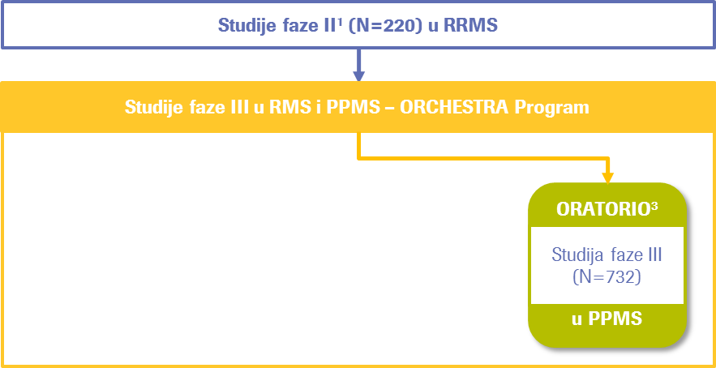
Klinički razvoj lijeka OCREVUS® (Ocrelizumab)
Ocrelizumab je ispitivan u jednom ispitivanju Faze II i tri ispitivanja Faze III unutar ORCHESTRA programa
³Montalban X, et al. N Engl J Med 2017;376:209–220.

Slide 12
OCREVUS
U.S. FDA dodjeljuje Breakthrough Therapy Designation za Roche lijek ocrelizumab u primarno progresivnoj formi MS. Ocrelizumab je prvi
ispitivani lijek koji je dobio status Breakthrough Therapy Designation u
Multiploj sklerozi (MS)¹.
Dvanaesti Breakthrough Therapy Designation u Roche portfoliu od 2013².
¹https://www.fda.gov/newsevents/newsroom/pressannouncements/ucm549325.htm, pristupljeno 19.10.2018. ²https://www.roche.com/investors/updates/inv-update-2016-02-17.htm pristupljeno 19.10.2018.
Notes:
Breakthrough Therapy Designation dizajniran je da ubrza razvoj lijekova namijenjenih za liječenje ozbiljnih ili životno opasnih bolesti i da pomogne da se ljudima omogući pristup odobrenjem FDA što je prije moguće. Oznaka je zasnovana na pozitivnim rezultatima iz kliničke studije faze III (ORATORIO), koja je pokazala da tretman sa ocrelizumabom značajno smanjuje progresiju invaliditeta i druge markere aktivnosti bolesti u poređenju sa placebom. Vrhunski rezultati su predstavljeni na 31. Kongresu Evropskog komiteta za liječenje i istraživanje u multipleksnoj sklerozi (ECTRIMS) u oktobru 2015. godine.

Slide 13
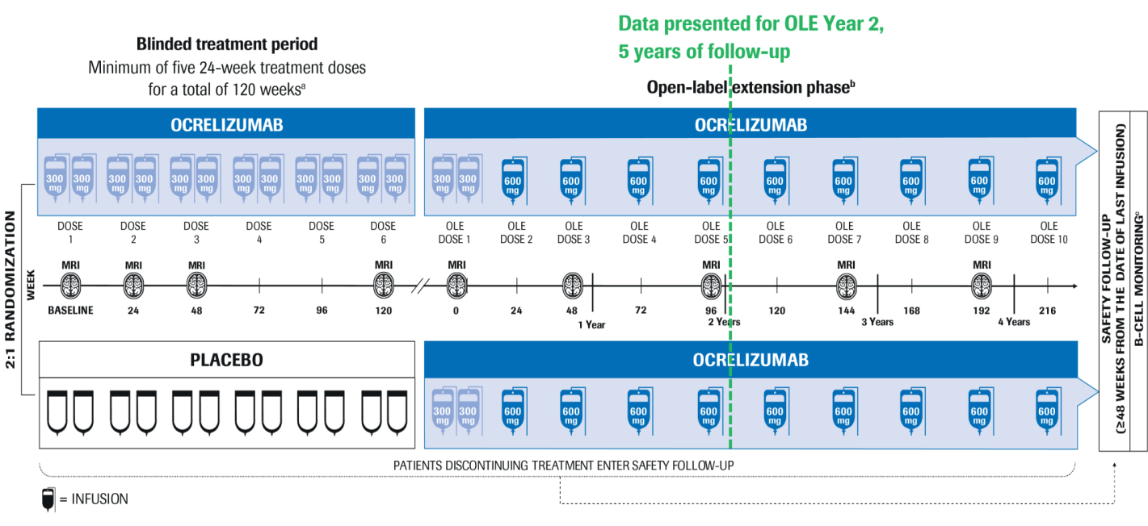
ORATORIO: Dizajn studije
³Montalban X, et al. N Engl J Med 2017;376:209–220.

Slide 14
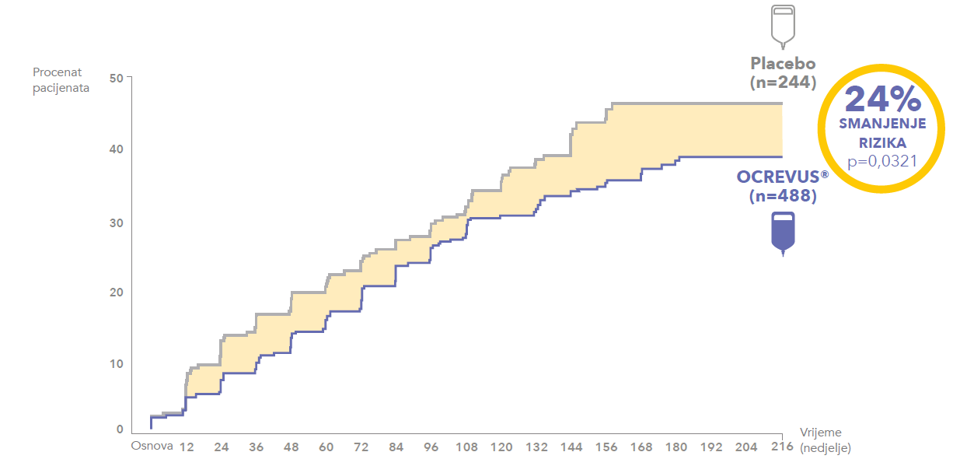
ORATORIO Primarni ishod: Vrijeme do pojave 12-sedmične potvrđene progresije onesposobljenja (12-week CDP)
Wolinsky JS, et al. Presented at ECTRIMS 2017 (Poster 1234).

Slide 15
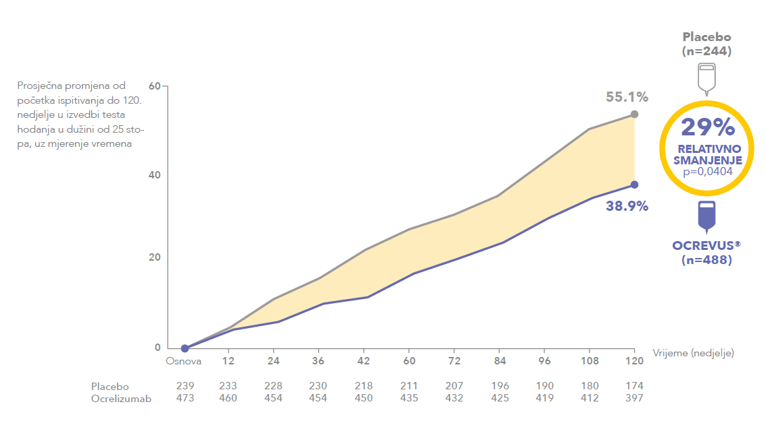
ORATORIO Sekundarni ishod: mjerenje pogoršanja na osnovu testa hodanja u dužini od 25 stopa (T25FW)
Wolinsky JS, et al. Presented at ECTRIMS 2017 (Poster 1234).

Slide 16
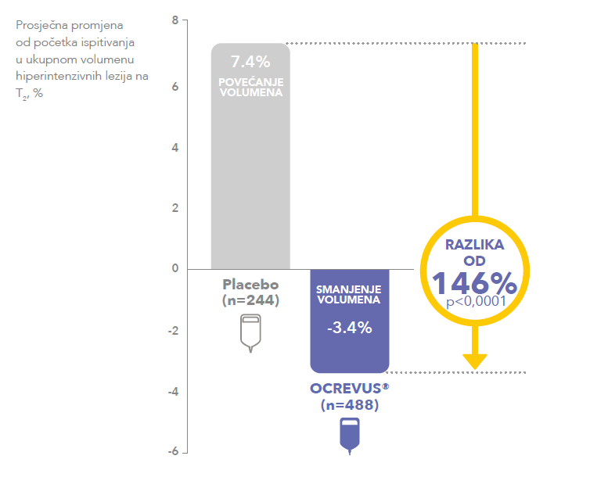
ORATORIO Sekundarni ishod: Ukupan volumen hiperintenzivnih T2 lezija
Wolinsky JS, et al. Presented at ECTRIMS 2017 (Poster 1234).

Slide 17
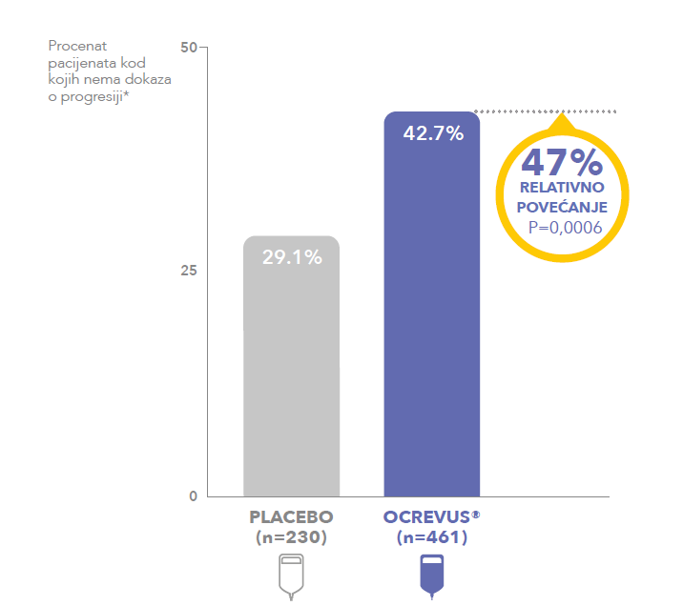
ORATORIO Ekspaloratorni ishodi: Značajno veći broj pacijenata koji su primali Ocrelizumab nije imao dokaze o progresiji u poređenju sa placebom
Wolinsky JS, et al. Presented at ECTRIMS 2017 (Poster 1234).

Slide 18
Vrijeme do progresije EDSS ≥7,0 koja je potvrđene nakon 24 sedmice u toku produženog kontrolnog perioda (ECP)
U ECP ORATORIO, OCR je značajno smanjio rizik progresije EDSS ≥7,0 koja je potvrđena nakon 24 sedmice za 46% u poređenju sa placebom
20
Placebo (N=244)
OCR 600mg (N=488)
Cenzurisano
15
HR (95% CI): 0,54 (0,31–0,92);
p-vrijednost (log rank)=0,022
10
Proporcija pacijenata koji su imali potvrđenu progresiju onesposobljenje (%)
5
0
0
12
24
36
48
60
72
84
96
108
120
132
144
156
168
180
192
204
216
228
240
Vrijeme do pojave potvrđenje progresije onesposobljenja (Sedmice)
Butzkueven et al, presented at EAN 2018 (EPR 1087)

Slide 19
Rizik od potrebe za invalidskim kolicima – ORATORIO podaci
U ECP ORATORIO, ekstrapolirani medijan vremena do progresije EDSS ≥7,0 koja je potvrđena nakon 24 sedmice, bio je 12,1 godina za placebo i 19,2 godina za OCR
Placebo (N=244) u ECP
0,8
OCR 600mg (N=488) u ECP
Placebo Weibull analiza
OCR 600mg Weibull analiza
7,1 godina
0,6
medijan
Proporcija pacijenata sa EDSS ≥7,0 koji je potvrđen nakon 24 sedmice
0,4
Odgoda (95% CI): 7,1 godina (–4,3 do 18,4)
0,2
0,0
0
5
10
15
20
25
Vrijeme (Godine)
Butzkueven et al, presented at EAN 2018 (EPR 1087)

Slide 20
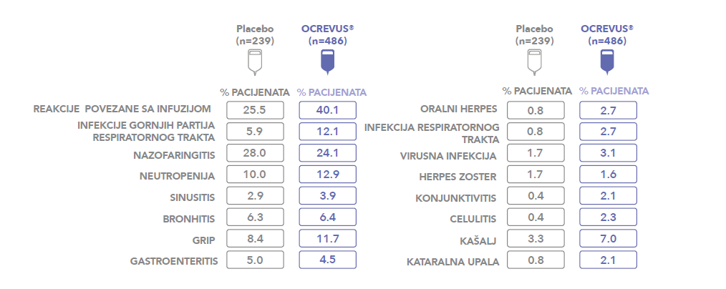
ORATORIO: sigurnosni profil
Wolinsky JS, et al. Presented at ECTRIMS 2017 (Poster 1234).

Slide 21
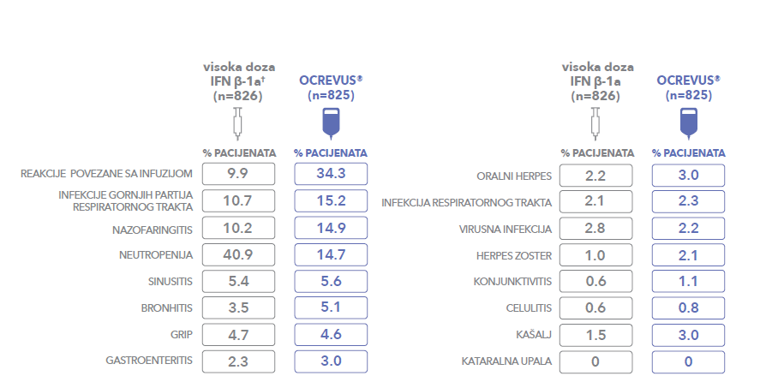
OPERA I i OPERA II: sigurnosni profil
Hauser SL et al. Ocrelizumab versus interferon β-1a in relapsing multiple sclerosis. N Engl J Med. 2017;376(3):221-234.

Slide 22
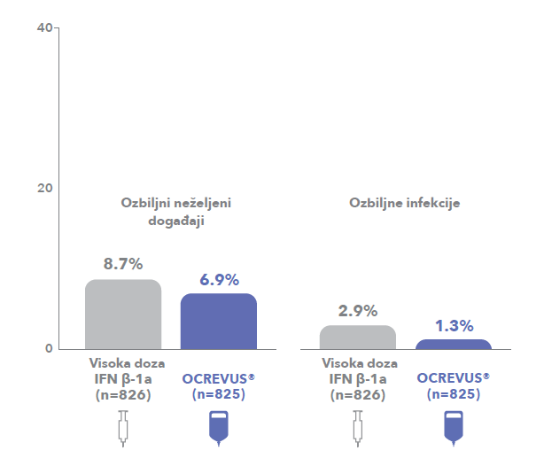
OPERA I i II: ozbiljni neželjeni događaji
Hauser SL et al. Ocrelizumab versus interferon β-1a in relapsing multiple sclerosis. N Engl J Med. 2017;376(3):221-234.

Slide 23
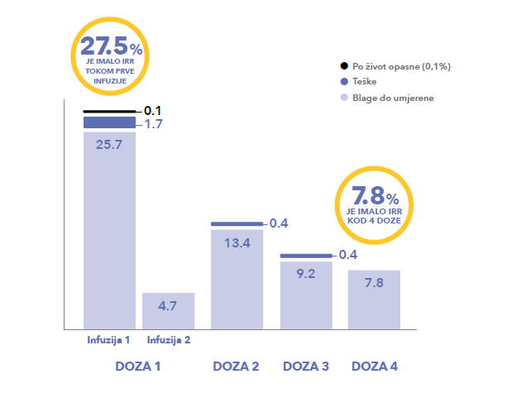
Reakcije povezane sa davanjem infuzije
Hauser SL et al. Ocrelizumab versus interferon β-1a in relapsing multiple sclerosis. N Engl J Med. 2017;376(3):221-234.

Slide 24
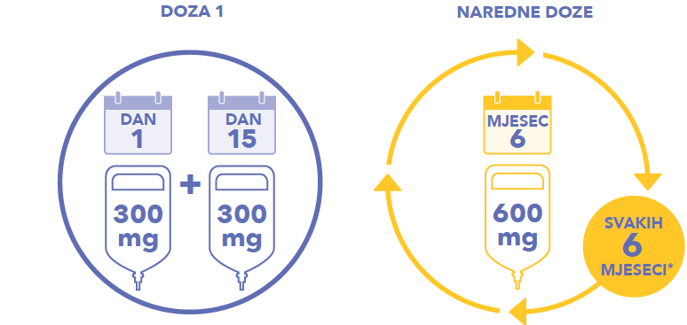
Lijek OCREVUS® (ocrelizumab)- primjena svakih 6 mjeseci bez rutinskog testiranja između dvije doze
Bez rutinskog testiranja na JCV ili kardiovaskilarne simptome
Preporučuje se provjera imunološkog statusa pacijenta prije iniciranja primjene

Slide 25
Doziranja prema SmPC
Godišnje
mjesec 1
mjesec 2
mjesec 3
mjesec 4
Mjesec 5
mjesec 6
mjesec 7
mjesec 8
mjesec 9
mjesec 10
mjesec 11
mjesec 12
SC Interferon β-1a (Rebif)
156
Glatiramer acetate (40mg)
156
Teriflunomide
365
Dimethyl fumarate
730
Natalizumab
12
Fingolimod
365
Alemtuzumab
5
Ocrelizumab
2
Referenca: SmPC navedenih lijekova

Slide 26
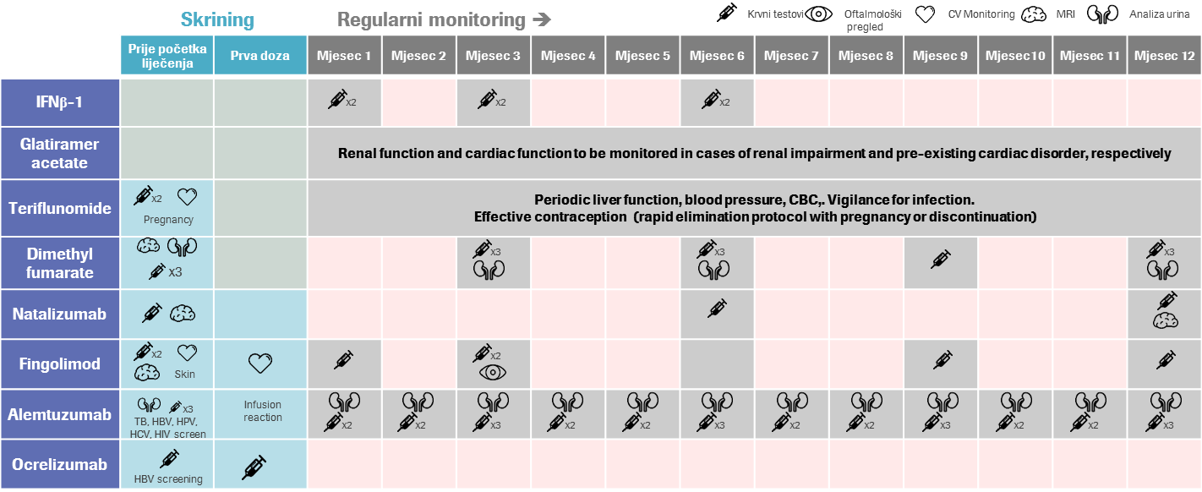
Monitoring prema SmPC
Referenca: SmPC navedenih lijekova

Slide 27
Indikacije i kriteriji za uključivanje lijeka Ocrevus (ocrelizumab) u RMS
Ocrelizumab je indiciran za liječenje odraslih bolesnika s relapsirajućim oblikom multiple skleroze (RMS) s dokazivom aktivnošću bolesti (definiranom kliničkim nalazima ili oslikavanjem) u posljednje 2 godine.
Za gore navedenu definiciju, može se koristiti populacija OPERA ispitivanja:
najmanje dva relapsa u posljednje dvije godine ili relaps u protekloj godini
dokaziva aktivnost bolesti MR oslikavanjem
EDSS* između 0 i 5,5 (uključujući te vrijednosti)

Slide 28
Indikacije i kriteriji za uključivanje lijeka Ocrevus (ocrelizumab) u PPMS
Okrelizumab je indiciran i za liječenje odraslih bolesnika s ranim primarno progresivnim oblikom multiple skleroze (PPMS).
Za definiranje rane faze bolesti može se koristiti populacija ORATORIO ispitivanja:
trajanje bolesti < 10 godina (kod bolesnika s EDSS-om od ≤ 5,0) ili < 15 godina (kod bolesnika s EDSS-om > 5,0)
stepen onesposobljenosti prema EDSS-u između 3,0-6,5
MRI karakteristike tipične za upalnu aktivnost (T1 lezija(e) naglašena(e) gadolinijem i/ili aktivne (nove/rastuće) T2 lezije.

Slide 29
OCREVUS (ocrelizumab) sada dostupan pacijentima u RS
prva i jedina terapija, odobrena za primjenu i kod RMS i kod PPMS
superiorni klinički ishodi uz značajno suzbijanje i aktivnosti i progresije bolesti
povoljan sigurnosni profil u dva identična klinička ispitivanja
jednostavnost primjene svakih 6 mjeseci bez rutinskog testiranja između davanja dvije doze
do danas >4,000 pacijenata je primilo ocrevus u kliničkim studijama i >66,000 pacijenta tretirano u kliničkoj praksi
OCREVUS® (ocrelizumab) SmPC Hauser SL et al. Ocrelizumab versus interferon β-1a in relapsing multiple sclerosis [supplemental appendix]. N Engl J Med. http://www.nejm.org/doi/ suppl/10.1056/NEJMoa1601277/suppl_file/nejmoa1601277_appendix.pdf. Accessed January 3, 2017. Hauser SL et al. Ocrelizumab versus interferon β-1a in relapsing multiple sclerosis. N Engl J Med. 2017;376(3):221-234. Montalban X et al. Ocrelizumab versus placebo in primary progressive multiple sclerosis. N Engl J Med. 2017;376(3):209-220. Rche Data on File.

Slide 30
Ovaj lijek je predmet dodatnog praćenja/nadzora. Ovo će omogućiti da se nove bezbjedonosne informacije o lijeku pribave u što kraćem vremenu. To omogućava kontinuirano praćenje odnosa korist/rizik lijeka. Od zdravstvenih stručnjaka se traži da prijave svaku sumnju na neželjeno dejstvo pomenutog lijeka. Takođe, svaku sumnju na neželjeno dejstvo bi trebalo prijaviti i putem emaila na bosnia.drugsafety roche.com ili na telefon 033/568-450 Informacije za propisivanje u liječenju RMS
Naziv gotovog lijeka i aktivne supstance
Ocrevus 300 mg/10 ml, koncentrat za otopinu za infuziju Okrelizumab,
ATC oznaka: L04AA36
Terapijske indikacije
• Ocrevus je indiciran za liječenje odraslih bolesnika s relapsirajućim oblicima multiple skleroze (RMS) koji imaju aktivnu bolest definisanu kliničkim značajkama ili značajkama vidljivima u nalazima oslikavanja.
• Ocrevus je indiciran za liječenje odraslih bolesnika s ranom primarno progresivnom multiplom sklerozom (PPMS) u smislu trajanja bolesti i razine onesposobljenosti te sa značajkama karakterističnima za upalnu aktivnost vidljivima u nalazima oslikavanja.
Kontraindikacije
Preosjetljivost na djelatnu tvar ili neku od pomoćnih tvari navedenih.
Trenutna aktivna infekcija
Teško imunokompromitirani bolesnici
Poznate aktivne zloćudne bolesti
Doziranje i način primjene
Liječenje lijekom Ocrevus treba započeti i nadzirati ljekar specijalist koji ima iskustva u dijagnosticiranju i liječenju neuroloških bolesti i koji ima pristup odgovarajućoj medicinskoj potpori za zbrinjavanje teških reakcija kao što su reakcije na infuziju.
Prije svake infuzije lijeka Ocrevus mora se primijeniti premedikacija sa sljedeća dva lijeka kako bi se smanjile učestalost i težina reakcija na infuziju:
• 100 mg metilprednizolona (ili ekvivalenta) primijenjenog intravenski približno 30 minuta prije svake infuzije lijeka Ocrevus
• antihistaminik približno 30 – 60 minuta prije svake infuzije lijeka Ocrevus Uz to se može razmotriti i premedikacija antipiretikom (npr. paracetamolom) približno 30 – 60 minuta prije svake infuzije lijeka Ocrevus.
Početna doza od 600 mg primjenjuje se u dvije zasebne intravenske infuzije – najprije se primjenjuje jedna infuzija od 300 mg, a 2 sedmice kasnije druga infuzija od 300 mg. Doze lijeka Ocrevus koje slijede nakon toga primjenjuju se u obliku jedne intravenske infuzije od 600 mg svakih 6 mjeseci. Prvu sljedeću dozu od 600 mg treba primijeniti 6 mjeseci nakon prve infuzije početne doze. Potrebno je održavati interval od najmanje 5 mjeseci između dviju doza lijeka Ocrevus. Ako se tokom bilo koje infuzije pojave reakcije na infuziju, treba provesti određene prilagodbe.
Način primjene
Ocrevus se nakon razrjeđivanja primjenjuje intravenskom infuzijom kroz zasebnu liniju. Infuzije lijeka Ocrevus ne smiju se primijeniti brzom niti bolusnom intravenskom injekcijom. Otopine lijeka Ocrevus za intravensku infuziju pripremaju se tako da se lijek razrijedi u infuzijskoj vrećici koja sadrži otopinu natrijeva hlorida od 9 mg/ml (0,9%) do konačne koncentracije od približno 1,2 mg/ml. Bolesnike treba nadzirati tokom infuzije i još najmanje jedan sat nakon njezina završetka.
Posebna upozorenja i mjere opreza pri upotrebi
Reakcije preosjetljivosti/infuzijske reakcije; Progresivna multifokalna leukoencefalopatija (PML); Reaktivacija virusa hepatitisa B; Liječenje teško imunokompromitiranih bolesnika; Cijepljenje; Sljedivost;
Neželjena djelovanja
Kao i svi lijekovi, ovaj lijek može uzrokovati nuspojave iako se one neće javiti kod svakoga. Reakcije na infuziju najčešća su nuspojava liječenja lijekom Ocrevus (vrlo često: može se javiti u više od 1 na 10 osoba). U većini se slučajeva radi o blagim reakcijama, ali mogu se javiti i neke ozbiljne reakcije. Liječenje lijekom Ocrevus može povećati podložnost infekcijama: infekcija dišnih putova, gripa, infekcija sinusa, bronhitis (upala dišnih putova), herpesna infekcija (afte ili bolni mjehurići na koži), infekcija želuca i crijeva (gastroenteritis), virusna infekcija, kožna infekcija (celulitis). Neke od njih mogu biti ozbiljne.
Za detalje pogledati posljednji odobreni sažetak glavnih karakteristika lijeka i uputstvo o lijeku
Broj i datum odobrenja za stavljanje u promet gotovog lijeka u BiH Ocrevus 300 mg/10 ml, koncentrat za otopinu za infuziju 04-07.3-1-8895/17 od 03.07.2018.
Režim izdavanja Lijek se primjenjuje u zdravstvenoj ustanovi sekundarnog ili tercijarnog nivoa (ZU)

